Slide 1
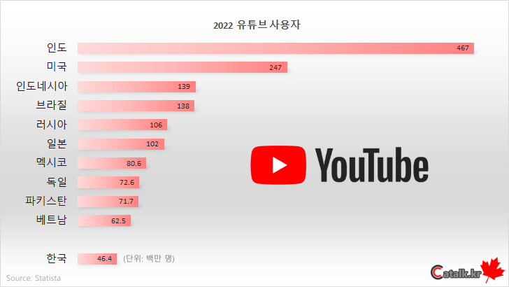
01
프로젝트 목표
YouTube의 인기 급상승 동영상 요소
• 다양한 시청자의 관심을 끄는 동영상
• YouTube와 전 세계에서 일어나고 있는 일들을 다루는 동영상
• 크리에이터의 다양성을 보여주는 동영상
• 흥미와 새로움을 느낄 만한 동영상
• 조회수
• 동영상 조회수 증가 속도
• YouTube 외부를 포함하여 조회수가 발생하는 소스
• 동영상 업로드 기간
• 해당 동영상을 같은 채널에 최근 업로드한 다른 동영상과 비교한 결과
2022년 유튜브 이용자 수 TOP 10 (단위: 백만 명) - 독일 통계조사기관 Statista

Slide 2



01
프로젝트 목표
51%
63%
82%
YouTube의 인기 급상승 동영상의 데이터를 가져옴
매일 TOP 200개 이내의 데이터가 업로드
인기 동영상과 사용자의 참여 패턴을 분석
조회수, 좋아요, 업로드 기간 및
사용자들이 좋아하는 분야
사용자의 행동과 콘텐츠 인기 사이의 관계를 발견
어떤 분야의 영상이나 제목이 달린 동영상이 화제가 되는가

Slide 3
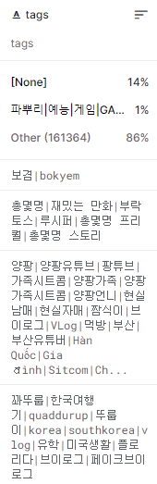
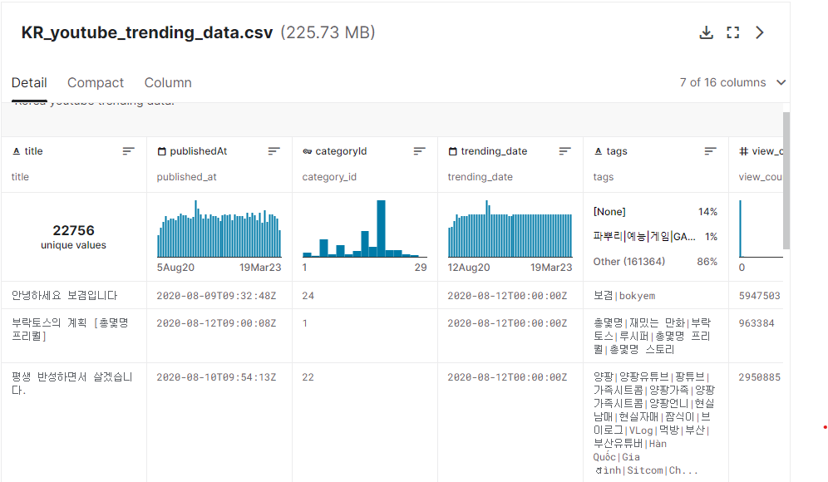
02
작업 데이터 및 환경
2020. 08. 12 ~ 2023. 2. 28 기간의 데이터

Slide 4
02
작업 데이터 및 환경
<class 'pandas.core.frame.DataFrame'> RangeIndex: 188554 entries, 0 to 188553 Data columns (total 16 columns): # Column Non-Null Count Dtype --- ------ -------------- -----
0 video_id 188554 non-null object
1 title 188554 non-null object
2 publishedAt 188554 non-null object
3 channelId 188554 non-null object
4 channelTitle 188554 non-null object
5 categoryId 188554 non-null int64
6 trending_date 188554 non-null object
7 tags 188554 non-null object
8 view_count 188554 non-null int64
아래의 데이터들로 분석을 진행함
0 video_id 188554 non-null object
1 title 188554 non-null object
2 publishedAt 188554 non-null object
5 categoryId 188554 non-null int64
6 trending_date 188554 non-null object
7 tags 188554 non-null object
8 view_count 188554 non-null int64
9 likes 188554 non-null int64
10 dislikes 188554 non-null int64
11 comment_count 188554 non-null int64
9 likes 188554 non-null int64
10 dislikes 188554 non-null int64
11 comment_count 188554 non-null int64
12 thumbnail_link 188554 non-null object
13 comments_disabled 188554 non-null bool
14 ratings_disabled 188554 non-null bool
15 description 184549 non-null object
dtypes: bool(2), int64(5), object(9) memory usage: 20.5+ MB

Slide 5
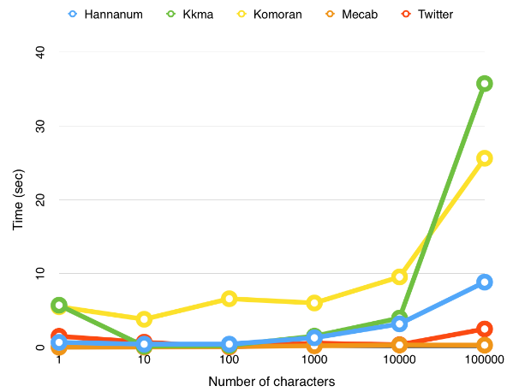
02
작업 데이터 및 환경
형태소 분석에 사용한 클래스 : Okt, Mecab 사용(실행시간 & 로딩시간)
1. 로딩 시간 : 사전 로딩을 포함하여 클래스를 로딩하는 시간
o Kkma: 5.6988 secs
o Komoran: 5.4866 secs
o Hannanum: 0.6591 secs
o Okt (previous Twitter): 1.4870 secs
o Mecab: 0.0007 secs
2. 실행 시간 : 10만 문자의 문서를 대상으로 각 클래스의 pos 메소드를 실행하는데 소요되는 시간
• Kkma: 35.7163 secs
• Komoran: 25.6008 secs
• Hannanum: 8.8251 secs
• Okt (previous Twitter): 2.4714 secs
• Mecab: 0.2838 secs

Slide 6
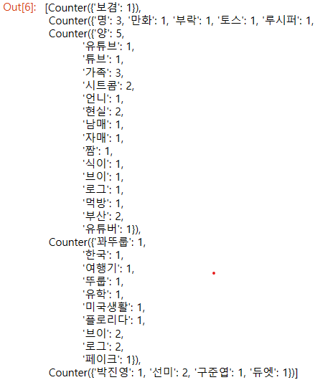

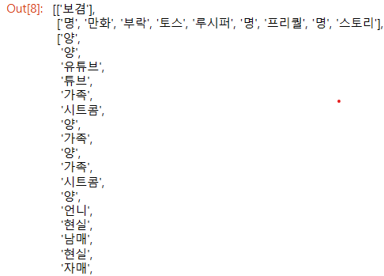
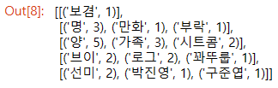
03
프로젝트 중간 진행 과정
decomposition
Count
Most frequent(3)

Slide 7


03
프로젝트 중간 진행 과정
1개의 텍스트 파일(약 3개월)에서 최다 빈도 분석을 통하여 가장 많이 언급된 단어 50개를 추출
약 18만개에 가까운 list
3개월에 해당하는 크기(2만개)로 나눠서 txt파일로 저장
WordCloud로 시각화 작업

Slide 8
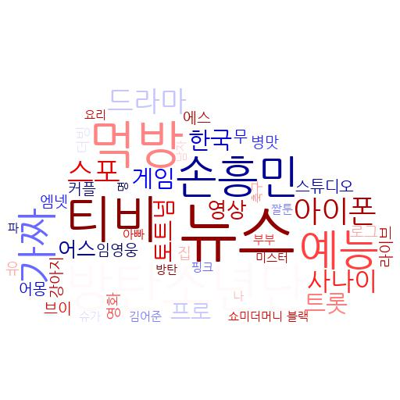
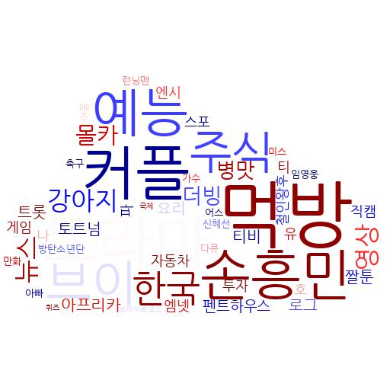
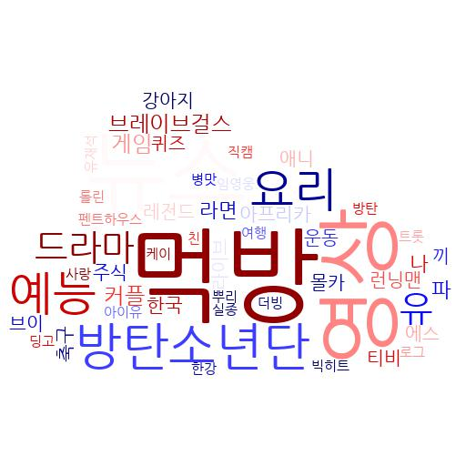
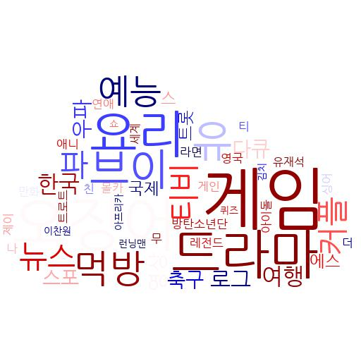
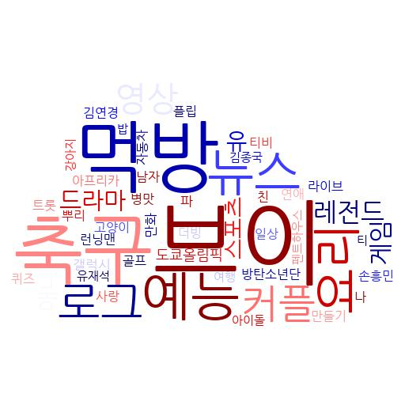
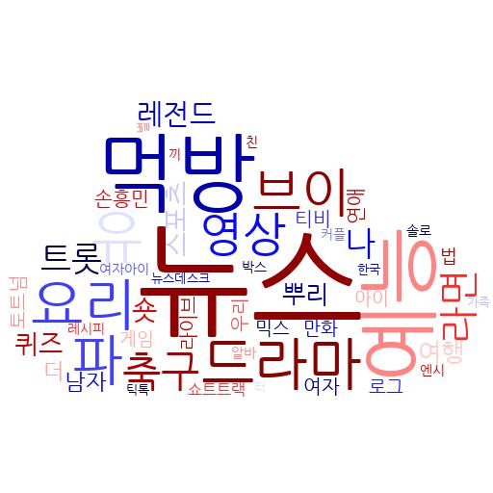
04
프로젝트 중간 진행 결과
2020. 08 -------------------------------- 2020. 12 ------------------------------- 2021. 03 ------------------->
2021. 06 -------------------------------- 2021. 09 ------------------------------- 2021. 12 ------------------->

Slide 9
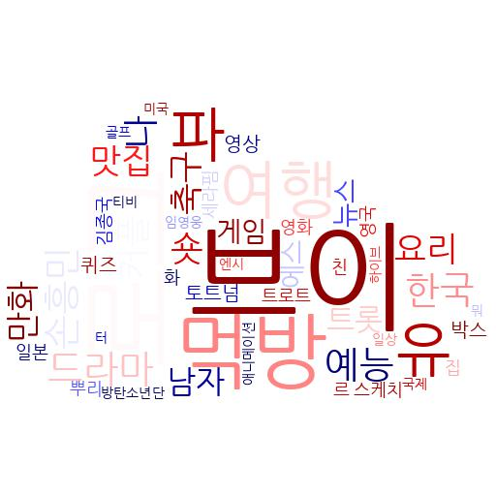
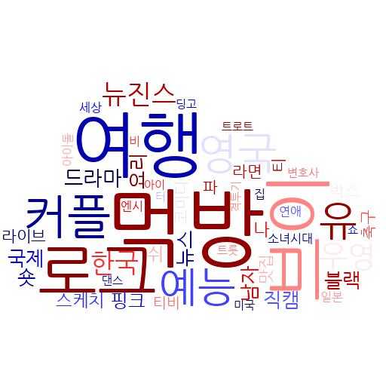
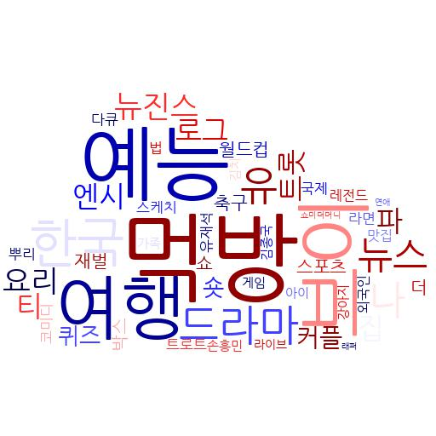
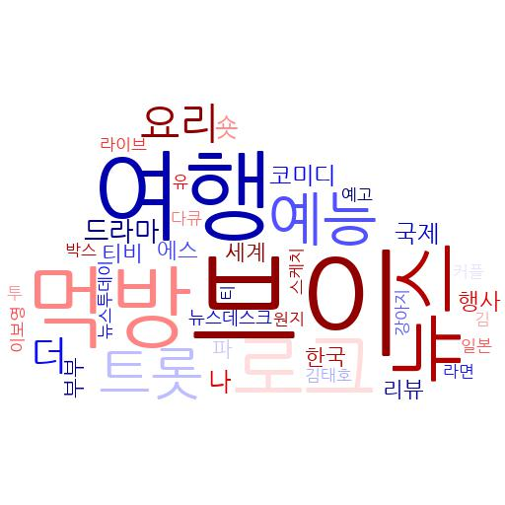
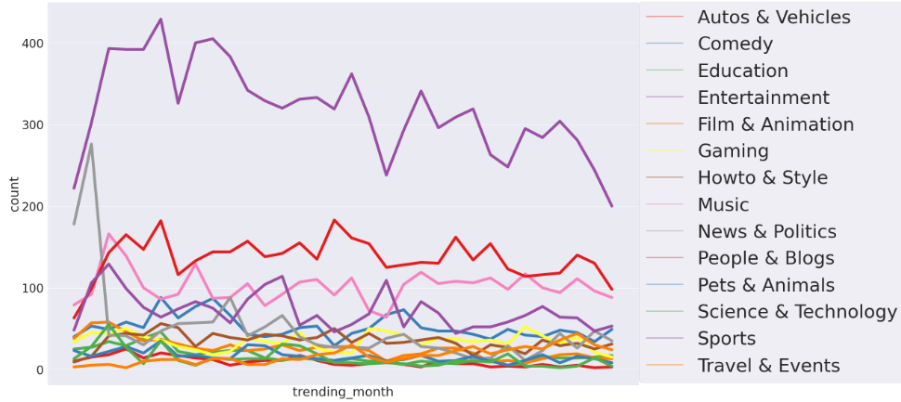
04
프로젝트 중간 진행 결과
2022. 03 ------------------ 2022. 06 ---------------------- 2022. 09 --------------------- 2022. 12 ----------------->
카테고리 별 트렌딩 된 기간과 워드 클라우드의 비교
1. Entertainment와 People & Blog(ex : 브이로그, 먹방), Music부분이 전체적으로 큰 부분을 나타냄
2. Entertainment(보라색), People & Blog(빨간색), Music(분홍색)은 그래프가 Entertainment의 그래프를 뒤의 두 요소가 따라오는 것을 볼 수 있음
3. 워드클라우드에서도 예능, 먹방, 브이로그, 여행, 드라마, 유퀴즈, 방탄소년단, 뉴진스와 같이 주요 카테고리가 Entertainment, People&Blog, Music임을 알 수 있음

Slide 10

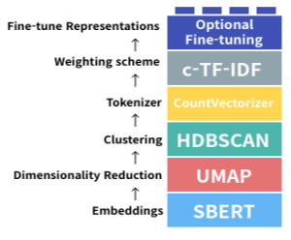
05
프로젝트 최종 작업 목표 설정
워드 클라우드를 이용한 트렌드 분석
1. 일정한 기간 내에(20. 8. ~ 23. 2) 인기 급상승 동영상의 태그의 빈도를 분석해서 시각화 한 것이므로 사람들이 무엇에 관심이 있어하는지는 알 수 있었음
2. 하지만 단순 빈도를 분석해서 시각화 하였기에 단어를 세분화 하는 작업이 필요하고, 워드 클라우드에 보여지는 단어들이 그 단어들의 모임 내에서 얼마나 중요한지 보여지지는 않음
3. 이를 TF-IDF(Term Frequency - Inverse Document Frequency)라고 하는데 이는 정보 검색과 텍스트 마이닝에서 사용하는 가중치이다.
4. TF-IDF를 이용해 문서의 핵심어를 추출하거나 검색 엔진에서 검색 결과의 순위를 결정, 문서들 사이의 비슷한 정도를 구하는 용도로 사용가능
BERTopic을 이용한 Tags의 Topic Modeling
1. Topic Modeling 기법 중 하나(Topic Modeling : 텍스트 내에 숨겨진 의미 구조를 발견하기 위해 사용되는 텍스트 마이닝 기법)
2. BERT 기반 Embedding + Class based TF-IDF를 사용(문서 전체를 기반으로 하는 것이 아닌 단일 문서를 기반으로 클래스 c에서 단어 x의 빈도를 추출함.
BERTopic의 구조

Slide 11
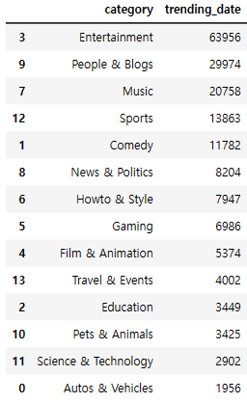
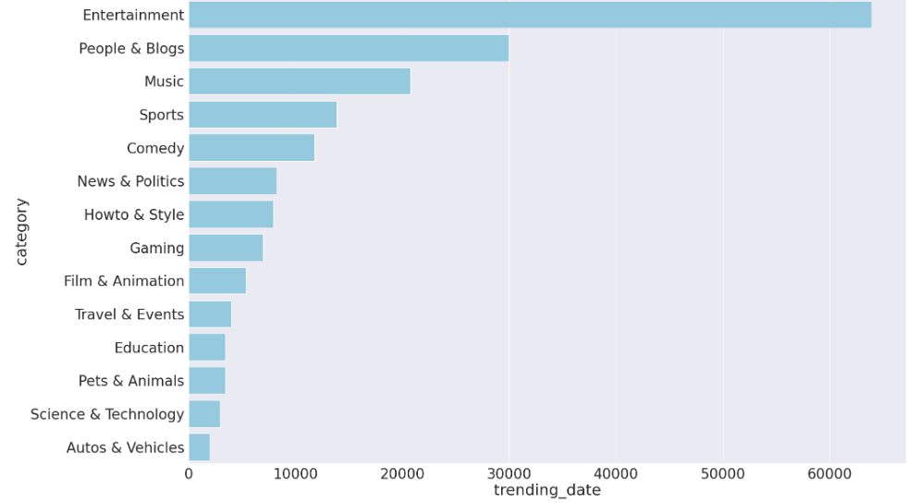
05
프로젝트 최종 작업 목표 설정
BERTopic에 사용될 문서
1. YouTube Trending Data에서 가장 많이 Trending된 2가지의 카테고리를 사용
2. Music의 경우는 노래에 대한 정보는 나오지 않고, 대부분의 사람들이 노래보단 가수(그룹)에 대한 관심이 큼
또한, Entertainment와 People & Blog가 전체 데이터의 절반을 차지

Slide 12
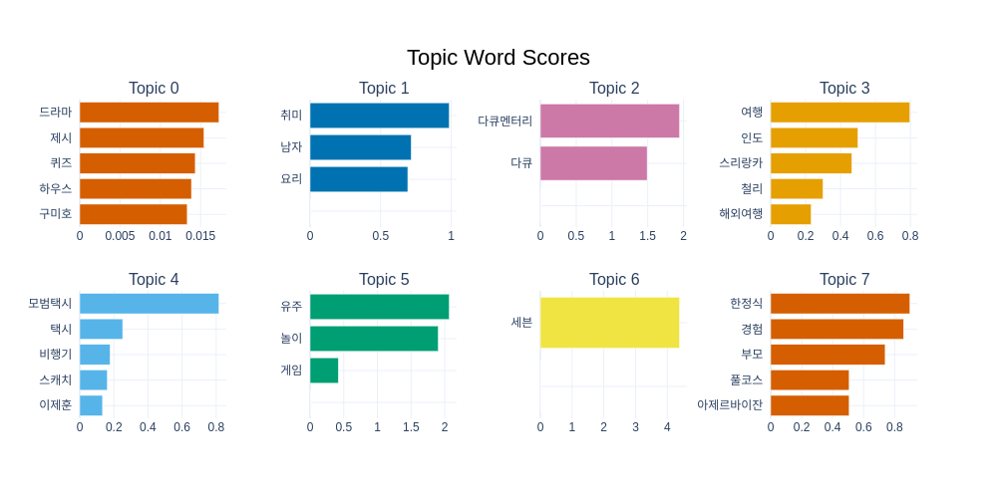
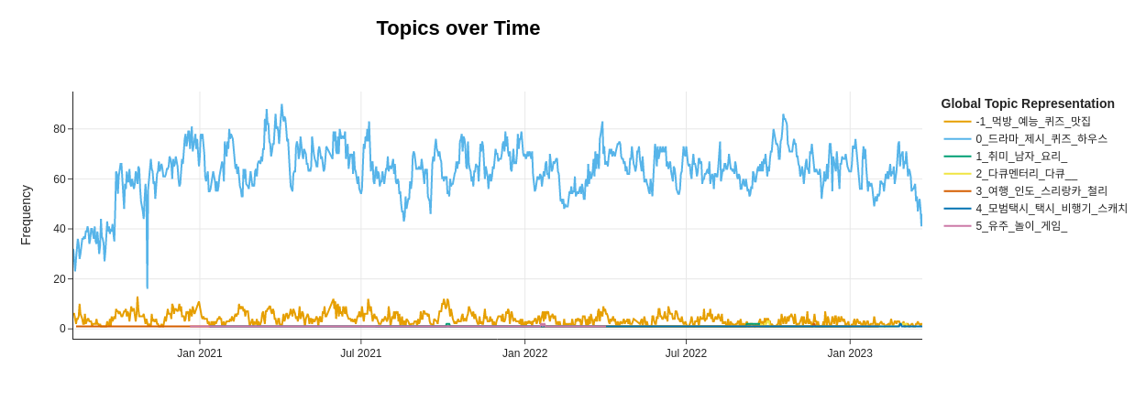
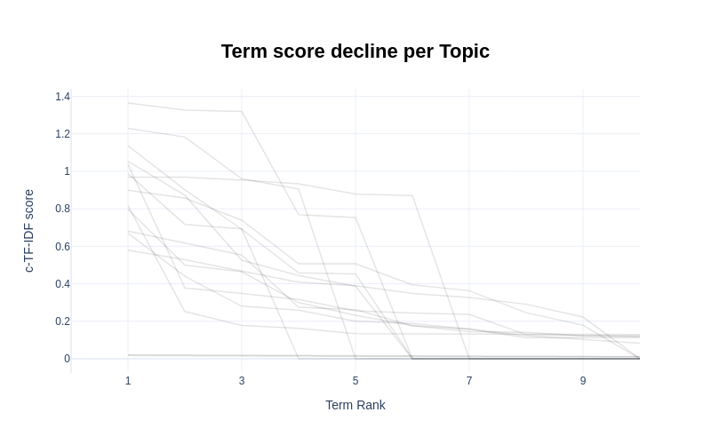
05
프로젝트 최종 결과

Slide 13
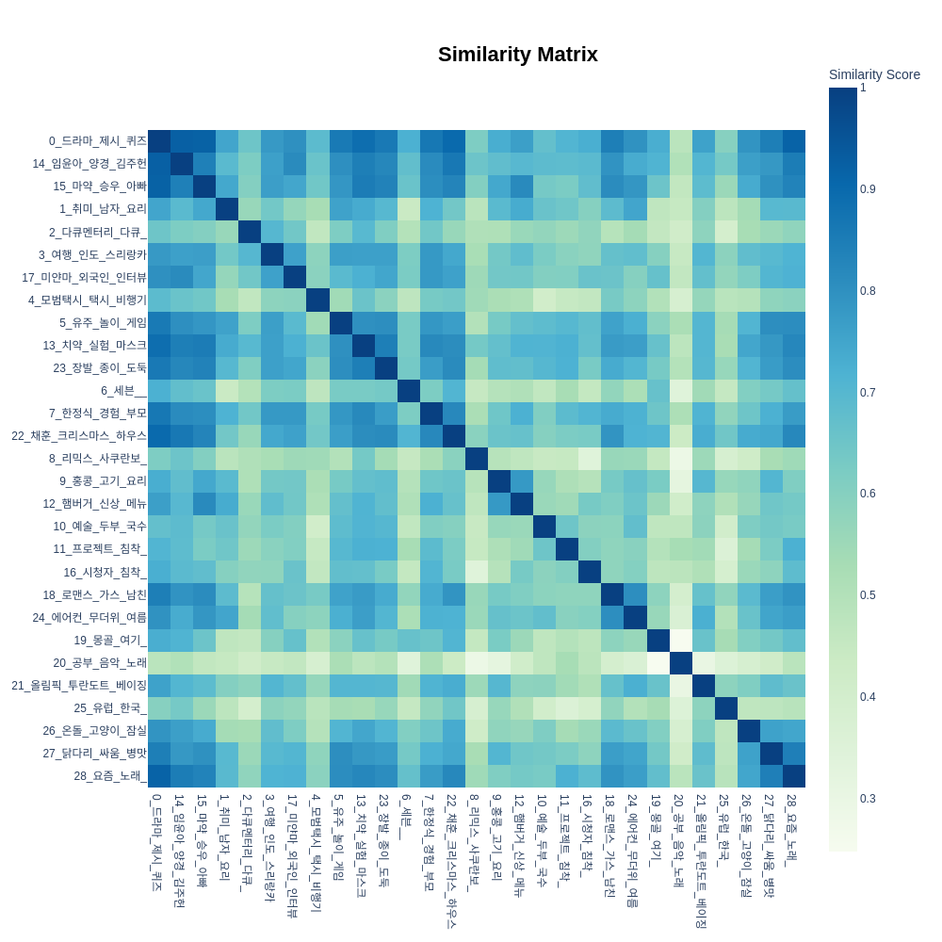
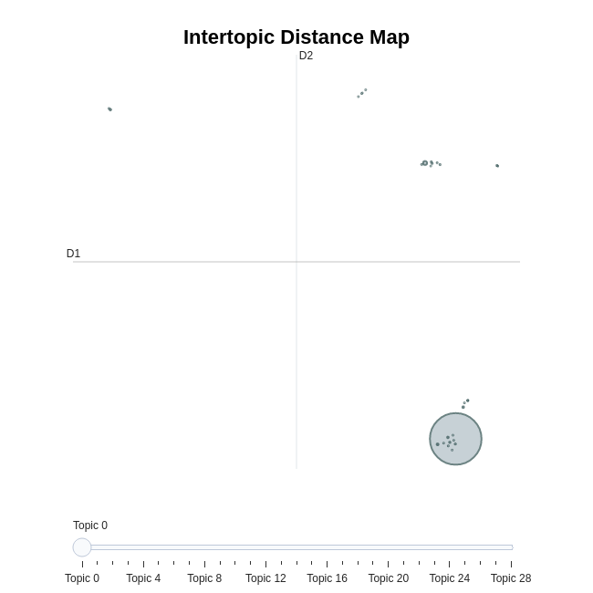
05
프로젝트 최종 결과

Slide 14
05
프로젝트 최종 작업 목표 설정
프로젝트 최종 결과
1. 추출된 30개의 토픽들 중에서 주제에 맞지 않는 단어들이 포함된 것을 볼 수 있음
2. 또한 분석한 Youtube 텍스트 데이터들은 언어 처리 모델에 포함되지 않은 단어들이 있기에 설명하기 부족한 단어들이 존재
3. c-TF-IDF score 그래프를 보면 Rank 3 이상으로 넘어갈 수록(데이터가 많아 질 수록) 점수의 증가 폭이 작아지고 그로 인해서 주제가 단어의 표현을 적절하게 할 수 없는 것을 볼 수 있음
4. Topic over Time 그래프를 보면 Topic[0]에 대한 주제 시각화가 다른 주제들에 비해 비약적으로 높은데 Topic[0]에 대한 데이터는 유튜브의 흐름을 알 수 있는 중요한 척도로 사용될 수 있을 것 같음
5. 유튜브의 동영상은 시간에 따라 변화하고 세계의 이슈나 상황에 따라서 새로운 트렌드가 등장할 수 있는데, BERTopic을 이용한 분석은 정적인 분석에서 그침
프로젝트 추후 연구 방안
1. 사용될 임베딩 모델을 유튜브 텍스트 데이터에 알맞는 임베딩 모델로 커스터마이징 작업이 필요함.
2. 동적인 분석을 위한 시계열 모델이나, 감정 분석과의 통합을 고려하는 방향을 제시
3. 워드넷(Wordnet)이라는 어휘목록을 이용하여 단어 별로 유의어에 대한 학습을 진행하여 주제에 맞지 않는 불순 단어를 필터링 해주는 작업을 고려.

